Slide 1
立弘生化科技(股)公司
第十屆第四次
董事會

Slide 2
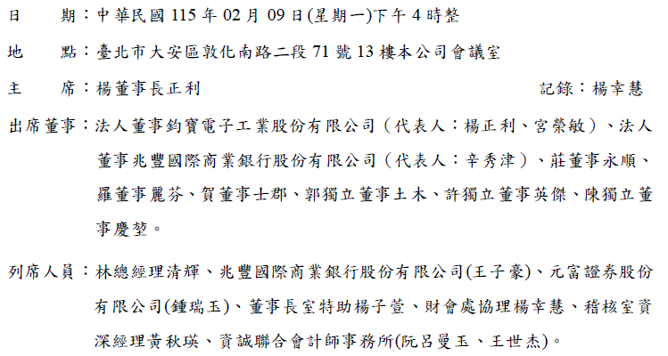
第十屆第二次董事會議程

Slide 3
【壹】宣佈開會

Slide 4
【貳】主席致詞

Slide 5
【參】報告事項

Slide 6
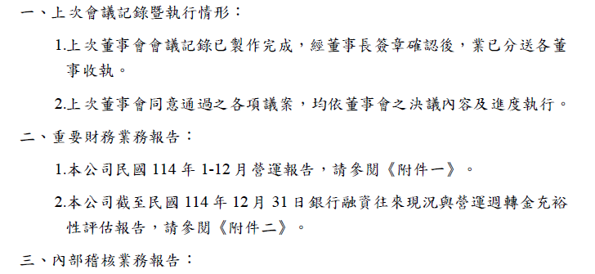
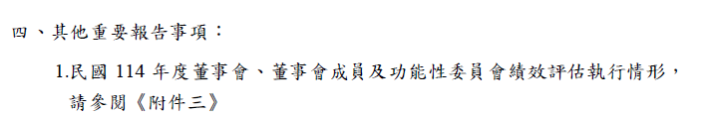
報告事項

Slide 7
【肆】承認及討論事項

Slide 8
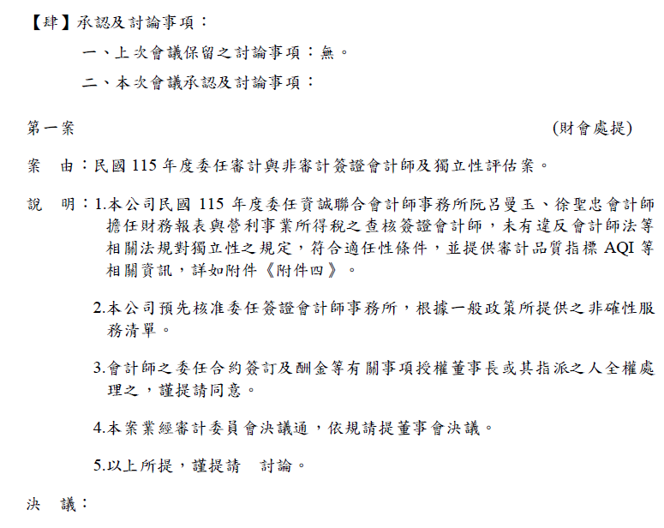
承認及討論事項

Slide 9
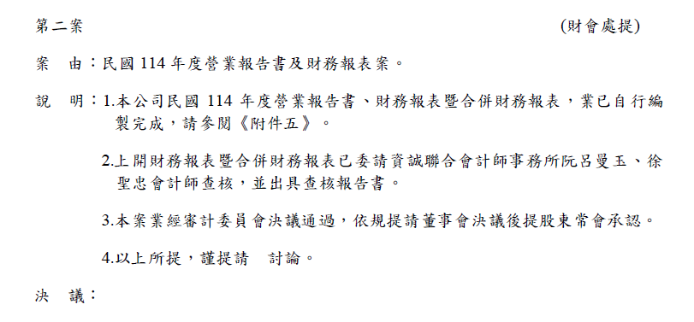

Slide 10
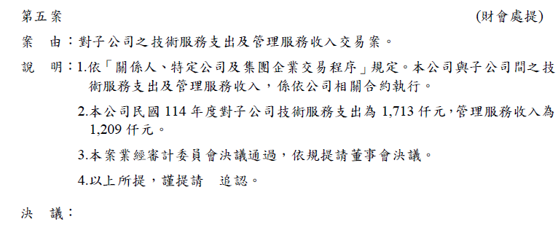

Slide 11
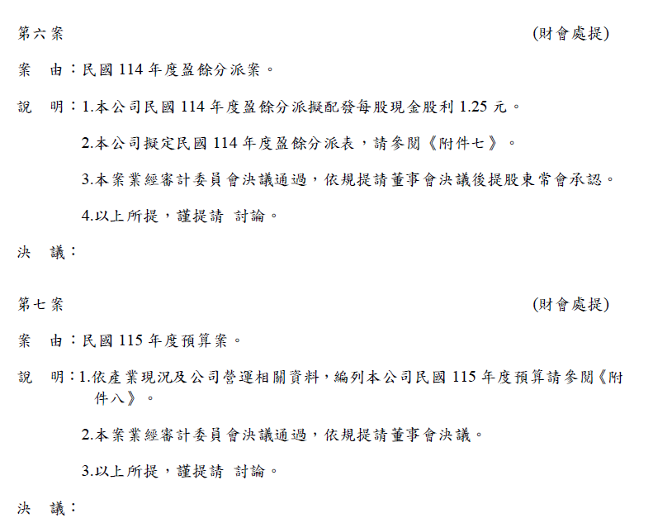

Slide 12
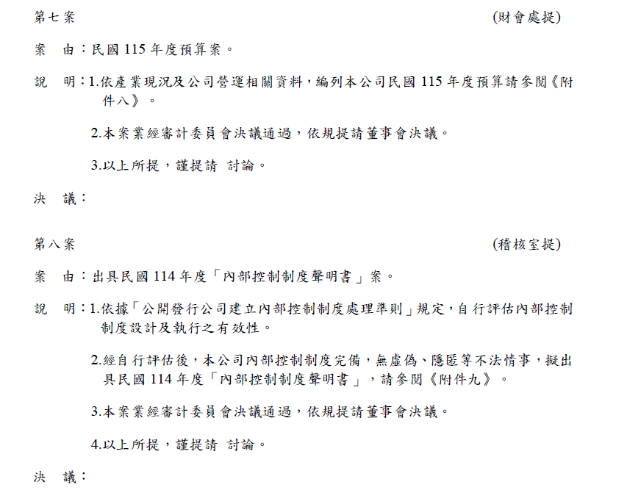

Slide 13
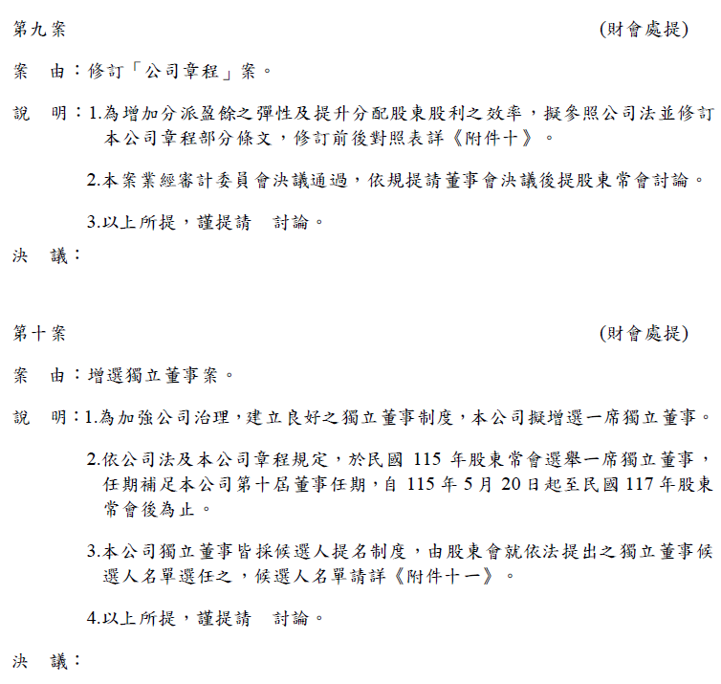

Slide 14
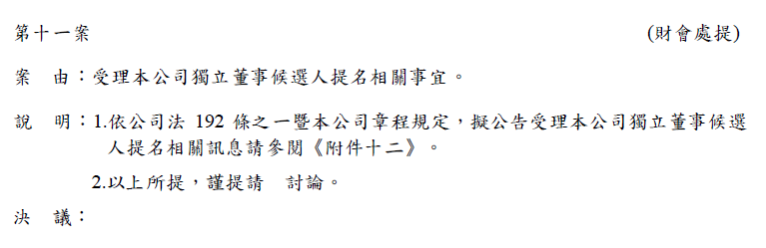

Slide 15
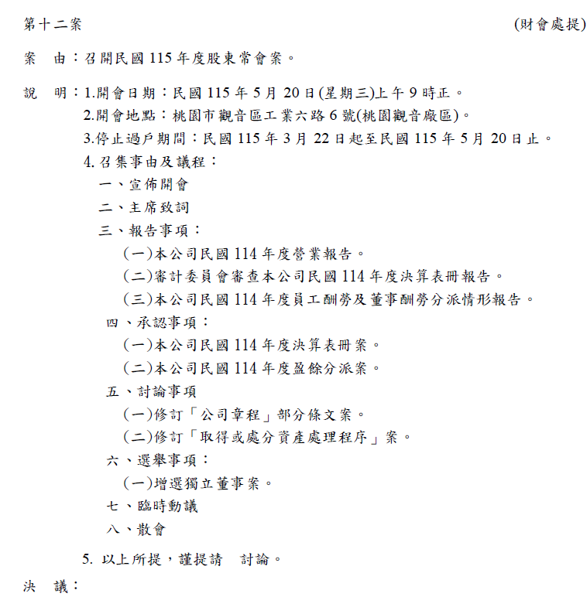

Slide 16
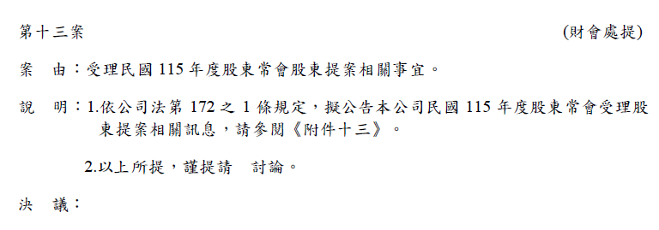

Slide 17
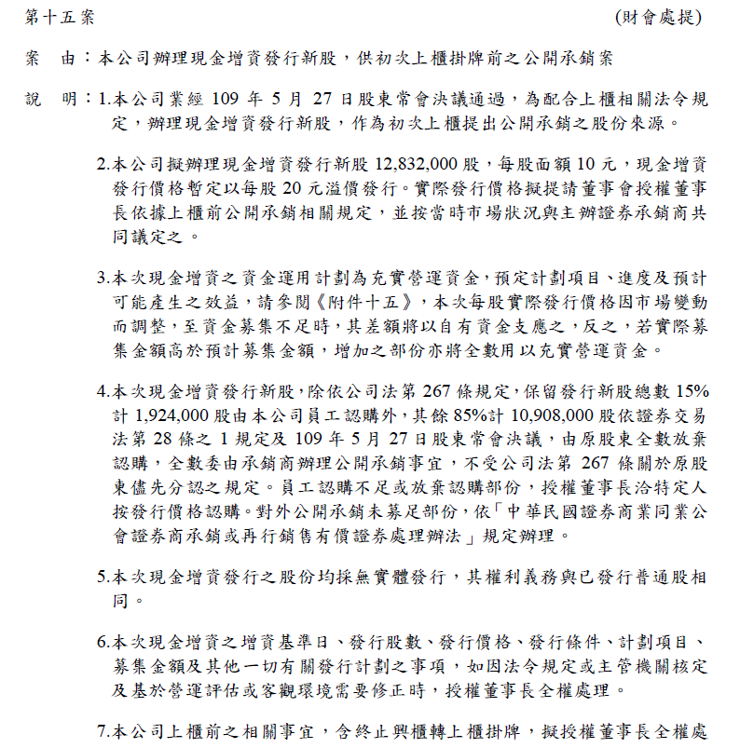

Slide 18
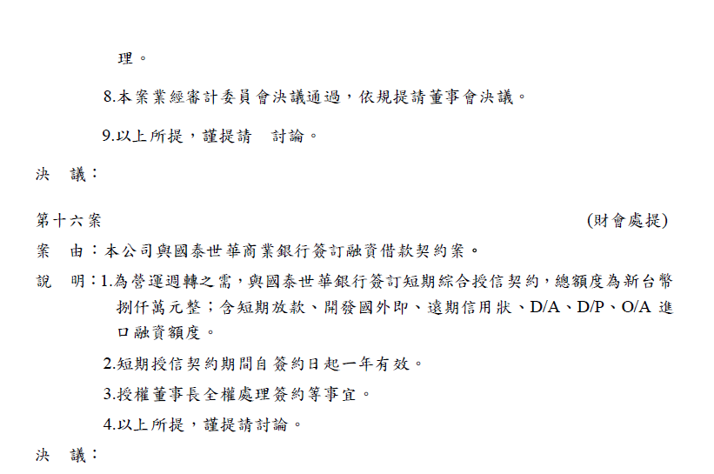

Slide 19
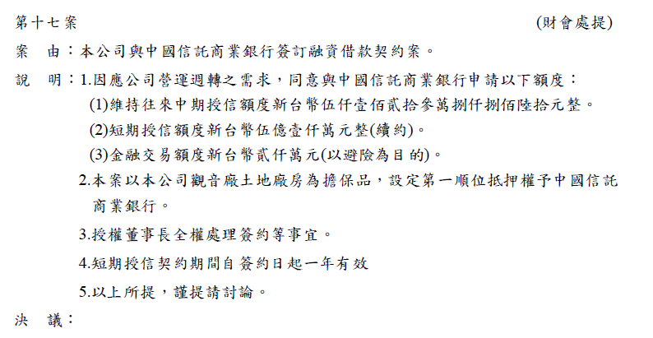

Slide 20
【伍】其他議案及臨時動議

Slide 21
【陸】散 會

Slide 22
THE END

